Slide 1

Chào mừng thầy cô và các em
đến với môn Tiếng Việt

Slide 2



Slide 3

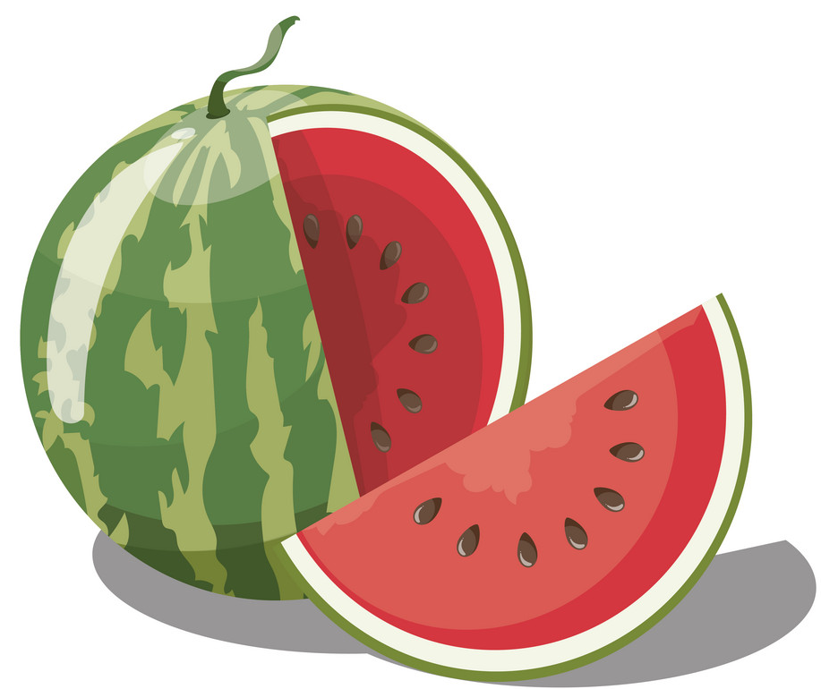
MAI AN TIÊM
BÀI 21
BÀI 21
Giải câu đố
Vỏ xanh, ruột đỏ, hạt đen
Hoa vàng, lá biếc, đố em quả gì?

Slide 4

YÊU CẦU CẦN ĐẠT
Đọc đúng, rõ ràng, biết ngắt, nghỉ hơi hợp lí.
01
Trả lời được các câu hỏi liên quan bài đọc. Nêu được nội dung bài học.
02
Tìm được từ ngữ chỉ hoạt động.
03

Slide 5
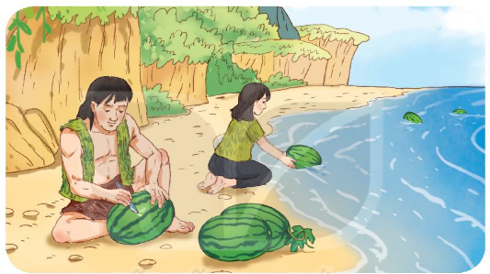

Slide 6
MAI AN TIÊM
Ngày xưa, có một người tên là Mai An Tiêm được vua Hùng yêu mến nhận làm con nuôi. Một lần, vì hiểu lầm lời nói của Mai An Tiêm nên nhà vua nổi giận, đày An Tiêm ra đảo hoang.
Ở đảo hoang, hai vợ chồng An Tiêm dựng nhà bằng tre nứa, lấy cỏ phơi khô tết thành quần áo.
Một hôm, An Tiêm thấy một đàn chim bay qua thả xuống loại hạt đen nhánh. Chàng bèn nhặt và gieo xuống cát, thầm nghĩ: “Thứ quả này chim ăn được thì người cũng ăn được”. Rồi hạt nảy mầm, mọc ra một loại cây dây bò lan rộng. Cây ra hoa rồi ra quả. Quả có vỏ màu xanh thẫm, ruột đỏ, hạt đen nhánh, có vị ngọt và mát. Vợ chồng An Tiêm đem hạt gieo trồng khắp đảo.
Mùa quả chín, nhớ vua cha, An Tiêm khắc tên mình vào quả, thả xuống biển, nhờ sóng đưa vào đất liền. Một người dân vớt được quả lạ đem dâng vua. Vua hối hận cho đón vợ chồng An Tiêm trở về.
Thứ quả lạ đó là giống dưa hấu ngày nay.
(Theo Nguyễn Đồng Chi)

Slide 7
MAI AN TIÊM
Ngày xưa, có một người tên là Mai An Tiêm được vua Hùng yêu mến nhận làm con nuôi. Một lần, vì hiểu lầm lời nói của Mai An Tiêm nên nhà vua nổi giận, đày An Tiêm ra đảo hoang.
Ở đảo hoang, hai vợ chồng An Tiêm dựng nhà bằng tre nứa, lấy cỏ phơi khô tết thành quần áo.
Một hôm, An Tiêm thấy một đàn chim bay qua thả xuống loại hạt đen nhánh. Chàng bèn nhặt và gieo xuống cát, thầm nghĩ: “Thứ quả này chim ăn được thì người cũng ăn được”. Rồi hạt nảy mầm, mọc ra một loại cây dây bò lan rộng. Cây ra hoa rồi ra quả. Quả có vỏ màu xanh thẫm, ruột đỏ, hạt đen nhánh, có vị ngọt và mát. Vợ chồng An Tiêm đem hạt gieo trồng khắp đảo.
Mùa quả chín, nhớ vua cha, An Tiêm khắc tên mình vào quả, thả xuống biển, nhờ sóng đưa vào đất liền. Một người dân vớt được quả lạ đem dâng vua. Vua hối hận cho đón vợ chồng An Tiêm trở về.
Thứ quả lạ đó là giống dưa hấu ngày nay.
1
2
3
4
(Theo Nguyễn Đồng Chi)

Slide 8
MAI AN TIÊM
Ngày xưa, có một người tên là Mai An Tiêm được vua Hùng yêu mến nhận làm con nuôi. Một lần, vì hiểu lầm lời nói của Mai An Tiêm nên nhà vua nổi giận, đày An Tiêm ra đảo hoang.
1
Vua Hùng: là một vị vua truyền thuyết của nước Văn Lang.
Hiểu lầm: hiểu không đúng sự thực.
Nổi Giận: Là điều làm cho mình khó chịu bực tức muốn phát điên lên.

Slide 9
MAI AN TIÊM
Ngày xưa, có một người tên là Mai An Tiêm được vua Hùng yêu mến nhận làm con nuôi. Một lần, vì hiểu lầm lời nói của Mai An Tiêm nên nhà vua nổi giận, đày An Tiêm ra đảo hoang.
1
Ngày xưa, có một người tên là Mai An Tiêm được vua Hùng yêu mến nhận làm con nuôi.
Một lần, vì hiểu lầm lời nói của Mai An Tiêm nên nhà vua nổi giận, đày An Tiêm ra đảo hoang.

Slide 10
Ở đảo hoang, hai vợ chồng An Tiêm dựng nhà bằng tre nứa, lấy cỏ phơi khô tết thành quần áo.
2
Đảo hoang: đảo không có người ở

Slide 11
Một hôm, An Tiêm thấy một đàn chim bay qua thả xuống loại hạt đen nhánh. Chàng bèn nhặt và gieo xuống cát, thầm nghĩ: “Thứ quả này chim ăn được thì người cũng ăn được”. Rồi hạt nảy mầm, mọc ra một loại cây dây bò lan rộng. Cây ra hoa rồi ra quả. Quả có vỏ màu xanh thẫm, ruột đỏ, hạt đen nhánh, có vị ngọt và mát. Vợ chồng An Tiêm đem hạt gieo trồng khắp đảo.
3
Gieo: ném và rải hạt giống vào vùng đất được chuẩn bị.
Chàng bèn nhặt và gieo xuống cát, thầm nghĩ: “Thứ quả này chim ăn được thì người cũng ăn được”.

Slide 12
Mùa quả chín, nhớ vua cha, An Tiêm khắc tên mình vào quả, thả xuống biển, nhờ sóng đưa vào đất liền. Một người dân vớt được quả lạ đem dâng vua. Vua hối hận cho đón vợ chồng An Tiêm trở về.
Thứ quả lạ đó là giống dưa hấu ngày nay.
4
Hối hận: lấy làm tiếc và cảm thấy day dứt khi nhân ra lỗi lầm của mình.

Slide 13
MAI AN TIÊM
Ngày xưa, có một người tên là Mai An Tiêm được vua Hùng yêu mến nhận làm con nuôi. Một lần, vì hiểu lầm lời nói của Mai An Tiêm nên nhà vua nổi giận, đày An Tiêm ra đảo hoang.
Ở đảo hoang, hai vợ chồng An Tiêm dựng nhà bằng tre nứa, lấy cỏ phơi khô tết thành quần áo.
Một hôm, An Tiêm thấy một đàn chim bay qua thả xuống loại hạt đen nhánh. Chàng bèn nhặt và gieo xuống cát, thầm nghĩ: “Thứ quả này chim ăn được thì người cũng ăn được”. Rồi hạt nảy mầm, mọc ra một loại cây dây bò lan rộng. Cây ra hoa rồi ra quả. Quả có vỏ màu xanh thẫm, ruột đỏ, hạt đen nhánh, có vị ngọt và mát. Vợ chồng An Tiêm đem hạt gieo trồng khắp đảo.
Mùa quả chín, nhớ vua cha, An Tiêm khắc tên mình vào quả, thả xuống biển, nhờ sóng đưa vào đất liền. Một người dân vớt được quả lạ đem dâng vua. Vua hối hận cho đón vợ chồng An Tiêm trở về.
Thứ quả lạ đó là giống dưa hấu ngày nay.
1
2
3
4
(Theo Nguyễn Đồng Chí)

Slide 14

Yêu cầu
- Phân công đọc theo đoạn
- Tất cả thành viên đều đọc
- Sửa lỗi cho bạn nếu bạn đọc chưa đúng.
LUYỆN ĐỌC
NHÓM 4

Slide 15


Tìm hiểu bài

Slide 16
1. Vợ chồng Mai An Tiêm đã làm gì ở đảo hoang?
Khi ở đảo hoang, vợ chồng Mai An Tiêm đã dựng nhà bằng tre nứa, lấy cỏ phơi khô tết thành quần áo, nhặt và gieo trồng một loại hạt do chim thả xuống.

Slide 17
2. Mai An Tiêm nghĩ gì khi nhặt và gieo trồng loại hạt do chim thả xuống?
Một hôm, An Tiêm thấy một đàn chim bay qua thả xuống loại hạt đen nhánh. Chàng bèn nhặt và gieo xuống cát, thầm nghĩ: “Thứ quả này chim ăn được thì người cũng ăn được”. Rồi hạt nảy mầm, mọc ra một loại cây dây bò lan rộng. Cây ra hoa rồi ra quả. Quả có vỏ màu xanh thẫm, ruột đỏ, hạt đen nhánh, có vị ngọt và mát. Vợ chồng An Tiêm đem hạt gieo trồng khắp đảo.
3

Slide 18
3. Nói tiếp các câu dưới đây để giới thiệu loại quả Mai An Tiêm đã trồng.
- Quả có vỏ màu xanh thẫm, ruột đỏ, hạt đen nhánh, vị ngọt và mát.
- Quả đó có tên là dưa hấu.
- Quả có vỏ màu (…), ruột (…), hạt (…), vị (…).
- Quả đó có tên là (…).

Slide 19
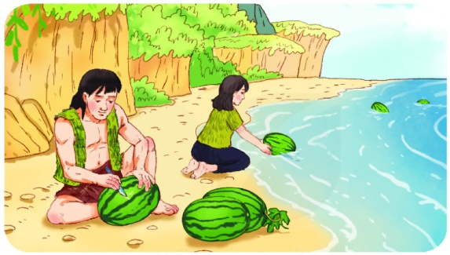
4. Theo em, Mai An Tiêm là người thế nào?
Mai An Tiêm là người cần cù, chịu khó, dám nghĩ, dám làm, thông minh, sáng tạo và là người con hiếu thảo.

Slide 20
NỘI DUNG
Hiểu được nguồn gốc của một loại trái cây quen thuộc.
Cách đọc:
- Đọc đúng các từ ngữ
- Đọc to, rõ ràng, ngắt nghỉ hợp lí.
- Giọng đọc vui vẻ.

Slide 21
MAI AN TIÊM
Ngày xưa, có một người tên là Mai An Tiêm được vua Hùng yêu mến nhận làm con nuôi. Một lần, vì hiểu lầm lời nói của Mai An Tiêm nên nhà vua nổi giận, đày An Tiêm ra đảo hoang.
Ở đảo hoang, hai vợ chồng An Tiêm dựng nhà bằng tre nứa, lấy cỏ phơi khô tết thành quần áo.
Một hôm, An Tiêm thấy một đàn chim bay qua thả xuống loại hạt đen nhánh. Chàng bèn nhặt và gieo xuống cát, thầm nghĩ: “Thứ quả này chim ăn được thì người cũng ăn được”. Rồi hạt nảy mầm, mọc ra một loại cây dây bò lan rộng. Cây ra hoa rồi ra quả. Quả có vỏ màu xanh thẫm, ruột đỏ, hạt đen nhánh, có vị ngọt và mát. Vợ chồng An Tiêm đem hạt gieo trồng khắp đảo.
Mùa quả chín, nhớ vua cha, An Tiêm khắc tên mình vào quả, thả xuống biển, nhờ sóng đưa vào đất liền. Một người dân vớt được quả lạ đem dâng vua. Vua hối hận cho đón vợ chồng An Tiêm trở về.
Thứ quả lạ đó là giống dưa hấu ngày nay.
1
2
3
4
(Theo Nguyễn Đồng Chí)

Slide 22
Luyện tập theo văn bản đọc

Slide 23

1. Tìm từ ngữ chỉ hoạt động trong đoạn văn sau:
An Tiêm khắc tên mình vào quả, thả xuống biển, nhờ sóng đưa vào đất liền. Một người dân vớt được quả lạ đem dâng vua. Vua hối hận cho đón vợ chồng An Tiêm trở về.

Slide 24
2. Đặt một câu với từ ngữ vừa tìm được.
- Hằng ngày, bố là người đón em đi học về.
- Sứ giả dâng nhiều lễ vật lên nhà vua.
- Học sinh dâng hoa lên viếng Bác.

Slide 25
YÊU CẦU CẦN ĐẠT
Đọc đúng, rõ ràng, biết ngắt, nghỉ hơi hợp lí.
01
Trả lời được các câu hỏi liên quan bài đọc. Nêu được nội dung bài học.
02
Tìm được từ ngữ chỉ hoạt động.
03

Slide 26
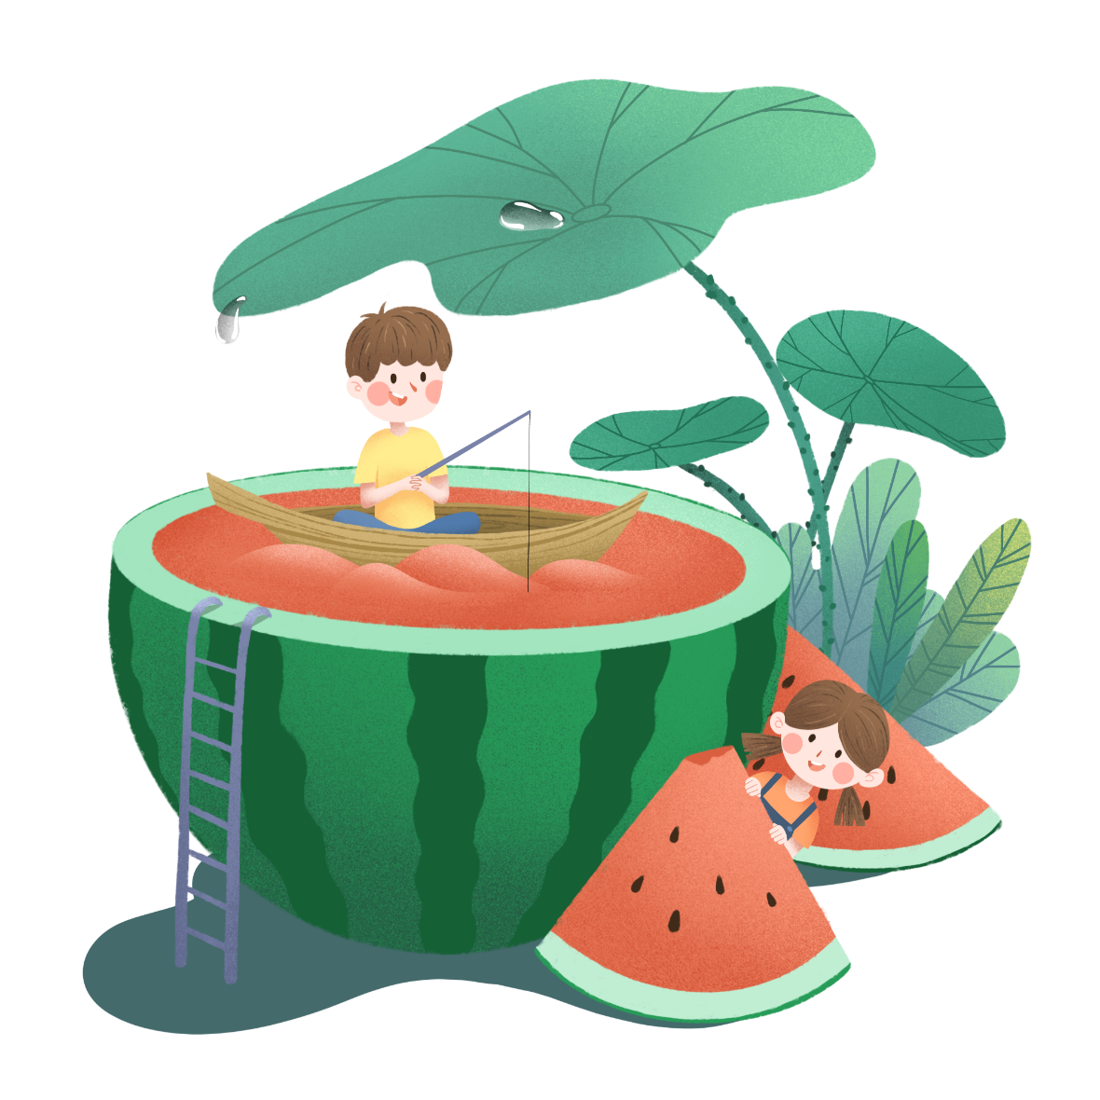
Tạm biệt các con!

